Slide 1
lääkityspoikkeama

Slide 2
Who:n ”viiden oikean listan” avulla voidaan välttää useimmat lääkehoidon toteuttamisen virheet
Tarkista aina, että annat:
Oikean annoksen
Oikeaa lääkettä
Oikeaan aikaan
Oikeaa antoreittiä
Oikealle potilaalle
Myös: oikea ohjaus, oikea dokumentointi ja oikea vaikutus
Turvallinen lääkehoito 7o:n säännön mukaan - YouTube

Slide 3
Yhdelle kymmenestä sairaalapotilaasta tapahtuu hoitoon liittyvä virhe
Näistä 1-2 prosentille koituva haitta on vakava, ja noin yksi tuhannesta kuolee tai vammautuu pysyvästi hoitohaitan seurauksena
Tutkimusten mukaan lääkehoidon poikkeamat ovat tärkein ryhmä terveydenhuollon poikkeamista

Slide 4
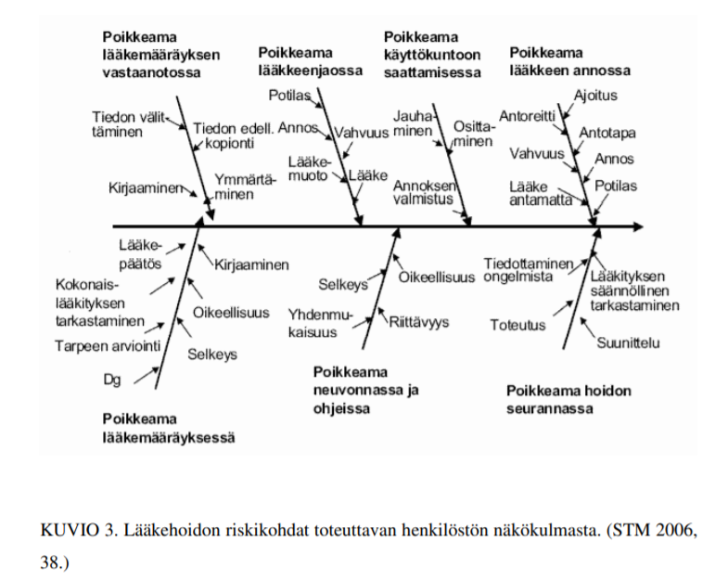

Slide 5
Kun lääkehoitoon liittyvä vaaratapahtuma havaitaan, tehdään välittömästi tarvittavat toimenpiteet vaaran poistamiseksi ja vaikutusten minimoimiseksi
Tapahtuma kirjataan potilastietojärjestelmään
Lääkehoitosuunnitelmassa on selkeät toimintaohjeet
Potilasta ja omaista infotaan mahdollisimman pian
Vaara –tai läheltä piti-tilanteesta tehdään ilmoitus haiproon
Haipro-terveydenhuollon vaaratapahtumien raportointijärjestelmä, johon työyksikössä havaitut lääkehoidon poikkeamat ja läheltä piti –tilanteet voidaan raportoida
https://www.youtube.com/watch?v=9OPpmT9GRjA

Slide 6
Lääkitysturvallisuutta parannetaan
Potilaan ajantasaisen lääkityksen varmistaminen
Lääkkeen tunnistaminen
Lääkemääräys
Lääkkeen anto
Potilaan seuranta
Erityisryhmien lääkehoidon toteuttaminen

